Slide 1
तात्कालिक तैरने का उपकरण
(इम्प्रोवाइज्ड फ्लोटिंग डिवाइस (IFDs)
निरीक्षक: किशन लाल
01 वी वाहिनी, रा.आ.मो.बल

Slide 2
उद्देश्य
इस पाठ को पूरा करने पर, आप इसके बारे में सीखेंगे:–
अस्थायी तैरने वाले उपकरण(IFDs)
IFDs की तैयारी
इसके उपयोग

Slide 3
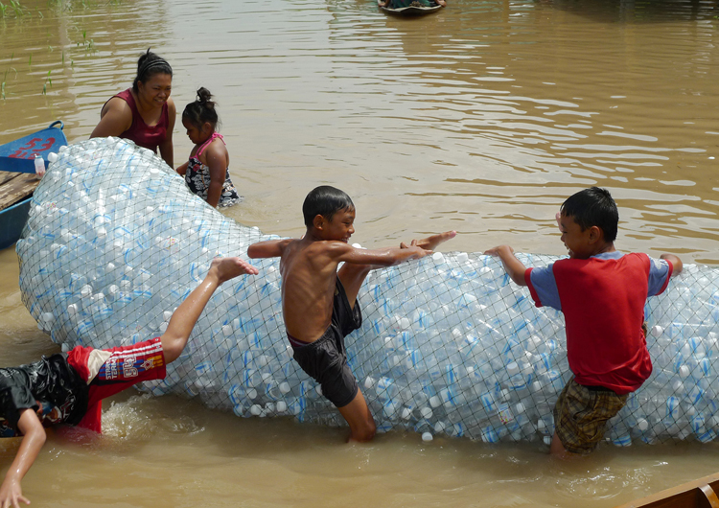
परिचय
अस्थायी जीवन रक्षक उपकरण(अस्थायी राफ्ट) सबसे अच्छे उपकरणों में से एक हैं, जो समुदाय के लोगों को बाढ़ प्रभावित क्षेत्र से बाहर निकलने में मदद कर सकते हैं और बिना अधिक प्रयास के कई कीमती जानें बचा सकते हैं।
राफ्ट स्थानीय/घरेलू सामग्रियों की मदद से आसानी से बनाए जा सकते हैं।

Slide 4
इम्प्रोवाइज्ड फ्लोटिंग डिवाइस(IFDs)
पानी की बोतल राफ्ट
गेंद राफ्ट
जेरी कैन राफ्ट
सूखा नारियल राफ्ट
ड्रम/बैरल राफ्ट
बांस राफ्ट

Slide 5
वाटर बॉटल राफ्ट
वाटर बॉटल राफ्ट खाली प्लास्टिक पानी की बोतलों(कोल्ड ड्रिंक या पानी की बोतलें) से तैयार की जा सकती है, जो आमतौर पर हमारे घरों में उपलब्ध होती हैं।
आवश्यक सामग्री
04 मीटर नारियल फाइबर रस्सी(लगभग) 05- 06, 1.5/2 लीटर की खाली प्लास्टिक की बोतलें(कोल्ड ड्रिंक या मिनरल वाटर की बोतलें)।

Slide 6
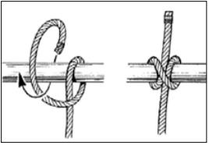
बनाने की विधि
बोतलें सील करें: सुनिश्चित करें कि सभी खाली प्लास्टिक की बोतलें सही सलामत हों और उनके ढक्कन अच्छी तरह से कसे हुए हों।
निचला गाँठ: प्रत्येक बोतल के तल से थोड़ा ऊपर क्लोव हिच गाँठ लगाएँ, और फिसलने से रोकने के लिए उसके बाद एक सेफ्टी गाँठ बाँधें।

Slide 7
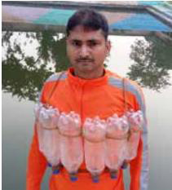
लगातार....
साइड-बाय-साइड व्यवस्था: सभी बोतलों पर गाँठ लगाने की प्रक्रिया दोहराएँ और उन्हें आपस में मज़बूती से बाँधें।
रस्सी के सिरे छोड़ें: शुरुआत और अंत में ½ मीटर रस्सी खाली छोड़ें ताकि उसे छाती के चारों ओर बाँधा जा सके।
ऊपरी गाँठ(बोतल का ढक्कन): प्रत्येक बोतल के गले पर भी इसी तरह गाँठ लगाने की प्रक्रिया दोहराएँ और फिर से दोनों सिरों पर ½ मीटर रस्सी खाली छोड़ें।
अंतिम सेटअप: आपके पास 4 खाली रस्सी के सिरे होंगे जिनसे बेड़े को व्यक्ति की छाती पर बाँधा जा सकता है—आपका वाटर बॉटल राफ्ट अब उपयोग के लिए तैयार है।

Slide 8
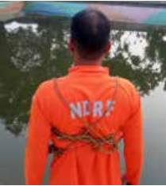
लगातार....
उपयोग की विधि
बोतल बेड़े को व्यक्ति की छाती पर सही तरीके से बाँधें।
बोतलों को छाती(कंधे के जोड़ के नीचे) पर रखें और पीठ की तरफ क्रॉस गाँठ लगाकर बाँधें।
बोतल का गर्दन वाला हिस्सा नीचे की ओर होना चाहिए।
सुनिश्चित करें कि बोतलें व्यक्ति के शरीर से ठीक से बँधी हों।

Slide 9
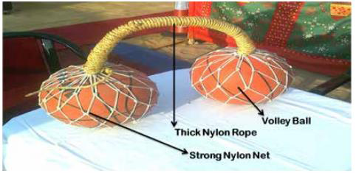
बॉल बेड़ा(BALL RAFT)
यह बेड़ा पूरी तरह से हवा से भरे खेलने वाले फुटबॉल/वॉलीबॉल(जो पंचर नहीं होता है) द्वारा बनाया गया है।
आवश्यक सामग्री
दो फुटबॉल या बास्केटबॉल(पूरी तरह से हवा से भरे, पंचर नहीं। दो नायलॉन जाल(अधिमानतः मोटी, अच्छी गुणवत्ता वाली नायलॉन रस्सी) - प्रत्येक गेंद के लिए एक। 10 मीटर रस्सी(मोटी नायलॉन या नारियल फाइबर की, लगभग 5-8 मिमी व्यास वाली)।

Slide 10
लगातार....
बनाने की विधि :-
प्रत्येक गेंद को मजबूती से नायलॉन जाल में रखें ताकि उन्हें आसानी से बाँधा जा सके।
गेंदों को लगभग 2 फीट की दूरी पर रखें और एक गेंद से दूसरी गेंद तक रस्सी को 10 –12 बार खींचें।
इससे एक मोटी रस्सी बन जाएगी जो शरीर का भार सहन करने के लिए पर्याप्त मज़बूत होगी।
बीच की रस्सी को उसके चारों ओर एक और रस्सी घुमाकर मजबूत करें, जिससे एक बेलनाकार रोल तैयार हो जाएगा।
दोनों सिरों को कसकर बाँध दें ताकि ढीलापन न रहे।
अब आपका बॉल - आधारित बेड़ा उपयोग के लिए तैयार है।

Slide 11
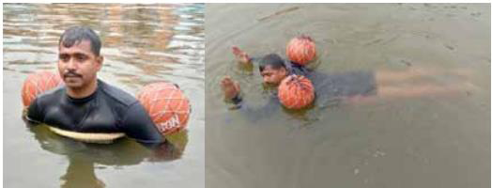
लगातार....
उपयोग की विधि
रस्सी को छाती पर रखें और दोनों गेंदों को बगल के नीचे से पीछे की ओर ले जाएँ।
पानी की सतह पर मुँह के बल आराम की स्थिति में लेटें।
गेंदों को बगल के नीचे मज़बूती से रखें, सुनिश्चित करें कि वे पानी के ऊपर रहें।
अतिरिक्त सुरक्षा के लिए दोनों गेंदों को पीछे रस्सी से बाँध दें ताकि वे अलग न हों।
यह व्यवस्था शरीर को पानी में तैरता रखने और डूबने से बचाने में मदद करती है।

Slide 12
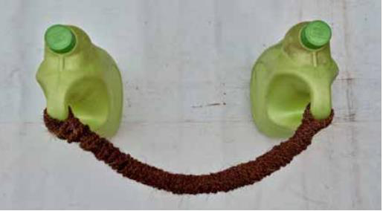
जेरी कैन बेड़ा(Jerry Can Raft)
यह बेड़ा घर में उपलब्ध प्लास्टिक जेरी कैन की मदद से बनाया जाता है।
यह बेड़ा आसानी से 01 व्यक्ति का भार सहन कर सकता है।
आवश्यक सामग्री
05 लीटर क्षमता वाले दो खाली प्लास्टिक जेरी कैन।
10 मीटर नारियल के रेशे की रस्सी(रस्सी की मोटाई मोटाई 05 – 08 मिमी)।

Slide 13
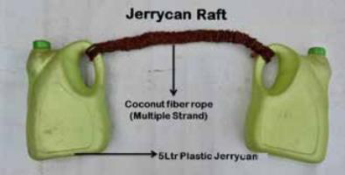
लगातार....
बनाने की विधि
दो 5 लीटर के जेरी कैन लें और उनके ढक्कन अच्छी तरह से बंद कर दें।
प्रत्येक जेरी कैन के हैंडल में रस्सी बाँधें और उन्हें लगभग 2 फीट की दूरी पर रखें।
हैंडल के बीच रस्सी को 7 – 8 बार खींचकर एक मज़बूत केंद्रीय रस्सी का स्ट्रैंड बनाएँ।
उस स्ट्रैंड को और मज़बूत करने के लिए दूसरी रस्सी को उसके चारों ओर बगल-बगल लपेटें, जिससे एक बेलनाकार रोल बन जाए।
दोनों सिरों को कसकर बाँध दें ताकि ढीलापन न रहे।
अब जेरी कैन बेड़ा आपातकालीन तैरने के लिए तैयार है।

Slide 14
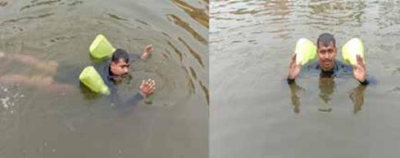
लगातार....
उपयोग की विधि
रस्सी को छाती पर रखें और जेरी कैन को दोनों बगलों के नीचे से पीछे की ओर ले जाएँ।
पानी की सतह पर मुँह के बल स्थिर स्थिति में लेटें।
जेरी कैन को बगलों के नीचे मज़बूती से रखें ताकि वे पानी की सतह के ऊपर तैरते रहें।
अतिरिक्त सुरक्षा के लिए दोनों जेरी कैन को पीछे साधारण रस्सी से बाँध दें।
इससे जेरी कैन फिसलकर दूर नहीं होंगे और शरीर से सटे रहेंगे।
यह बेड़ा एक व्यक्ति को तैरता रखेगा और डूबने से बचाएगा।

Slide 15
सूखा नारियल बेड़ा(Dry Coconut Raft)
इस बेड़ा को घरों/स्थानीय बाजारों में उपलब्ध सूखे नारियल की मदद से तैयार किया जाता है। इसे बनाने के लिए 06 - 08 सूखी नारियलों को रस्सी की मदद से जोड़ा जाता है।
आवश्यक सामग्री
06 सूखे नारियल। 03 मीटर नारियल फाइबर रस्सी।

Slide 16
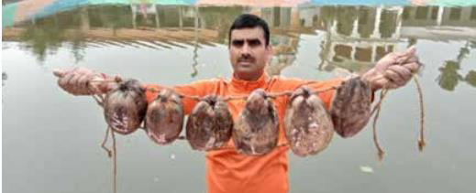
लगातार....
बनाने की विधि
एक बड़ी सुई या 8-10 इंच की कील का उपयोग करके प्रत्येक सूखे नारियल में दो छेद (ऊपर और नीचे) करें। पहली नारियल के ऊपर वाले छेद से रस्सी डालें, ½ मीटर रस्सी मुक्त छोड़ दें। नारियल के दोनों तरफ(छेद के पास) गाँठ बांधें ताकि यह जगह पर स्थिर रहे।
प्रत्येक नारियल के लिए यही प्रक्रिया दोहराएं, उन्हें अगल – बगल बाँधकर बेल्ट जैसी संरचना बनाएं।
बेड़े को मजबूत करने के लिए नीचे वाले छेद से भी यही प्रक्रिया दोहराएं।
अंतिम नारियल के बाद आखिरी गाँठ बाँधें और अंत में ½ मीटर रस्सी मुक्त छोड़ दें।
दोनों तरफ मुक्त रस्सी के साथ नारियलों की बेल्ट अब तैयार है — आपका नारियल बेड़ा पूरा हो गया है।

Slide 17
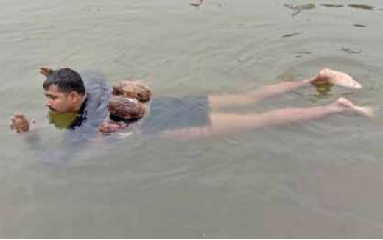
लगातार....
उपयोग करने की विधि
नारियल की बेल्ट से जुड़े रस्सी के सिरों का उपयोग करके नारियल बेड़ा को छाती से बांधें। नारियल को कंधे के जोड़ों के नीचे रखें, पीठ पर क्रॉस गाँठ से सुरक्षित करें। अतिरिक्त सुरक्षा के लिए, सामने से पीछे की ओर एक और क्रॉस गाँठ जोड़ें। सुनिश्चित करें कि छाती से बांधते समय नारियल का ऊपरी हिस्सा ऊपर की ओर हो। यदि इसे पीठ पर बाँधा गया है, तो व्यक्ति पानी में मुंह नीचे की ओर रखकर तैर या तैराकी कर सकता है। यदि सामने की तरफ बंधा हुआ है, तो व्यक्ति पीठ के बल तैर सकता है या गहरे पानी में तैरता हुआ खड़ा हो सकता है।

Slide 18
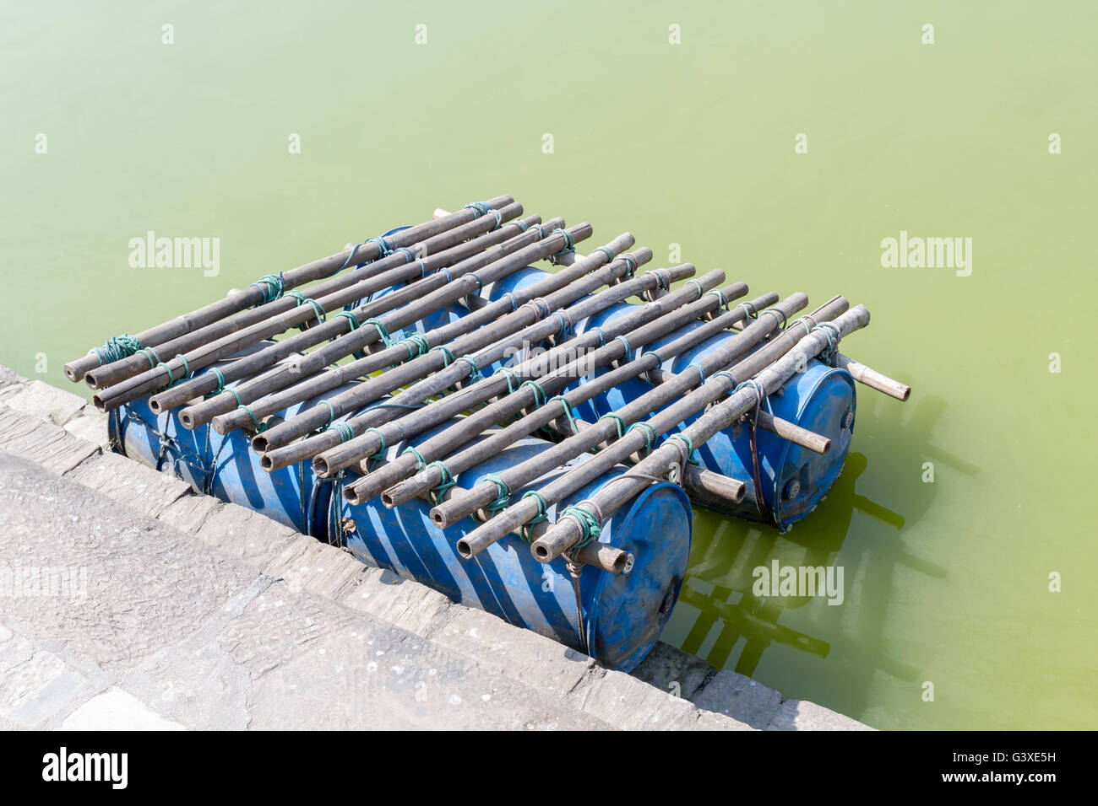
ड्रम/बैरल बेड़ा(DRUM/BARREL RAFT)
यह दो या अधिक खाली पीवीसी बैरल को बांस/लकड़ी के तख्तों से रस्सी की मदद से बाँधकर तैयार किया जाता है। यह बेड़ा बाढ़ की स्थिति के दौरान 2 से 4 व्यक्तियों को ले जा सकता है।
आवश्यक सामग्री
2 प्लास्टिक ड्रम/बैरल(प्रत्येक 220 - लीटर क्षमता)। लगभग 50 मीटर नारियल फाइबर रस्सी(5 - 8 मिमी मोटाई)। 4 सूखे बांस के लट्ठे या लकड़ी के तख्ते। प्रत्येक बैरल के कुल व्यास से लगभग 2 फीट लंबा। 12 -15 बांस या लकड़ी के तख्ते। प्रत्येक की लंबाई लगभग 4 फीट है। बेड़ा मंच बनाने के लिए उपयोग किया जाता है।

Slide 19
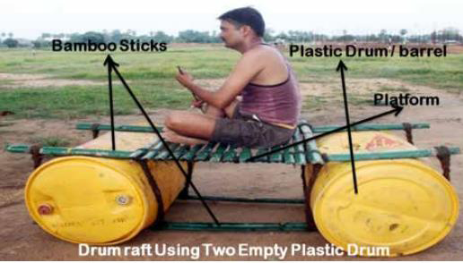
लगातार....
बनाने की विधि
दो बांस के लट्ठे/तख्तों को जमीन पर समानांतर रखें, ड्रम की लंबाई से लगभग 1 फीट कम दूरी पर।
ड्रम को बांस के पार क्षैतिज रूप से अगल-बगल बिछाएं, जिसमें ड्रम 6 इंच बांस की किनारों से बाहर निकलें।
बॉयेंसी बनाए रखने के लिए ड्रम के ढक्कन को कसकर सील करना सुनिश्चित करें।

Slide 20
लगातार....
ड्रम के ऊपर बांस/तख्तों का एक और सेट रखें, सीधे निचले सेट के विपरीत। ऊपरी और निचले बांस को एक साथ कसकर बांधें, ड्रम को बीच में सुरक्षित करें। शीर्ष पर ऊपर एक छोटा प्लेटफॉर्म बनाएं, बांस या लकड़ी के टुकड़ों(लगभग 4 फीट लंबाई) का उपयोग करके। ड्रम बेड़ा तैयार है और 2 - 4 लोगों को ले जा सकता है। इसका उपयोग करते समय संतुलन बनाए रखना चाहिए।

Slide 21
लगातार....
उपयोग करने की विधि
बेड़ा पानी की सतह पर रखें और उस पर आराम से बैठें या भार ले जाने के लिए प्लेटफॉर्म बनाएं। बेड़ा को संतुलित करने और दिशा नियंत्रित करने के लिए लंबा बांस का खंभा का उपयोग करें। लकड़ी के तख्तों का उपयोग ड्रम/बैरल के ऊपर एक मंच बनाने के लिए किया जा सकता हैऔर उन्हें बांस के खंभों से मजबूती से बांधे। बेड़ा का उपयोग घरेलू सामान, बच्चों, या पशुधन(जैसे, बकरियों, भेड़, कुत्तों) को बाढ़ या जलभराव वाले क्षेत्रों से ले जाने के लिए किया जा सकता है।

Slide 22
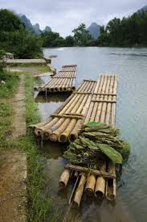
बाँस बेड़ा(Bamboo Raft)
बांस का बेड़ा जरूरत के अनुसार बांस और रस्सी की मदद से बनाया जाता है।
आवश्यक सामग्री
कम से कम 4" व्यास और 05 मीटर लंबे 10 से 12 सूखे बांस। बांस को बांधने के लिए 05 मीटर मजबूत नारियल फाइबर रस्सी।

Slide 23
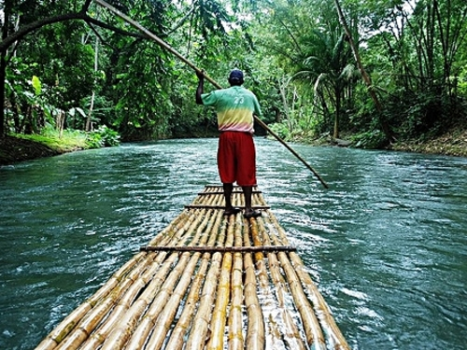
लगातार....
बनाने की विधि
एक बाँस को उसकी लंबाई के अनुसार दो हिस्सों में चीर लें और उन्हें समतल स्थान पर 4 फीट की दूरी पर रखें।
बचे हुए बाँसों को पहले दो बाँसों के लम्बवत(सामने-सीधे) एक-दूसरे के साथ सटा कर रखें।
नारियल के रेशे की रस्सी से बाँसों को बाँधें और अतिरिक्त सहारे के लिए आधे हिस्से वाले बाँस लगाकर मजबूती दें।

Slide 24
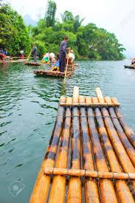
लगातार....
उपयोग की विधि
बेड़े को पानी पर रखें और मुँह के बल लेटकर उसे सीने के नीचे रखें।
हाथों से बेड़े के किनारे को मज़बूती से पकड़ें और शरीर को पानी में तैरता हुआ रखें।
इस बेड़े का उपयोग तेज़ बहाव वाले पानी में बैठकर चप्पू चलाने के लिए किया जा सकता है।
यह बेड़ा घरेलू सामान, अनाज, बच्चों या छोटे जानवरों(जैसे बकरी, भेड़) को पानी से भरे इलाकों से ले जाने में भी उपयोगी है।

Slide 25
कोई सवाल?

Slide 26
समीक्षा
अब आप इसके बारे में सीख चुके हैं:-
अस्थायी तैरने वाले उपकरण (IFDs)
IFDs की तैयारी
इसके उपयोग

Slide 27
मूल्यांकन
प्रश्न 1. एक अस्थायी तैरने वाले उपकरण (Improvised Floating Device) का मुख्य उद्देश्य क्या है?
अ. पीने का पानी संग्रह करना
ब. रेडियो सिग्नल प्रसारित करना
स. उपलब्ध सामग्री का उपयोग करके पानी में तैरते रहना
द. मछली पकड़ना
प्रश्न 2. बाढ़ की आपातकालीन स्थिति में, एक त्वरित अस्थायी बेड़ा बनाने के लिए कौन-सी वस्तु सबसे
अधिक उपयोगी होगी?
अ. किताबों का ढेर
ब. एक फुलाने वाला गद्दा
स. रेत की बोरी
द. एक तह किया हुआ तंबू

Slide 28
धन्यवाद

